Slide 1
Лекция №1
“Российский индекс научного
цитирования (РИНЦ)”

Slide 2
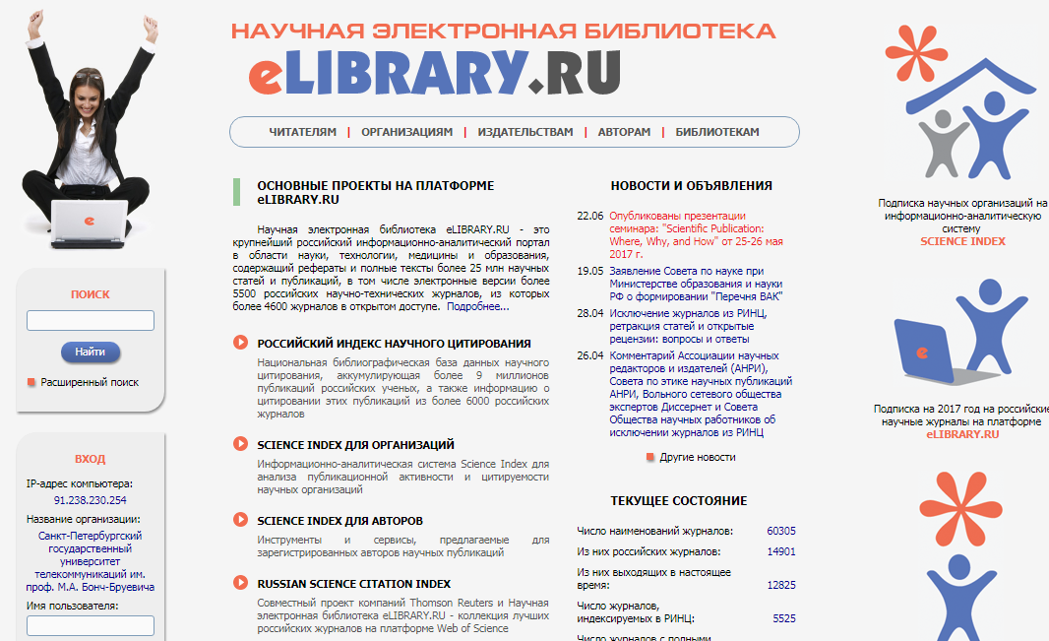
Научная электронная библиотека eLIBRARY.RU - это крупнейший российский информационный портал в области науки, технологии, медицины и образования, содержащий рефераты и полные тексты более 18 млн научных статей и публикаций. На платформе eLIBRARY.RU доступны электронные версии более 3200 российских научно- технических журналов, в том числе более 2000 журналов в открытом доступе.

Slide 3
На сегодня подписчикам eLIBRARY.RU доступны полнотекстовые версии около 4000 иностранных и 3900 отечественных научных журналов, рефераты публикаций почти 20 тысяч журналов, а также описания полутора миллионов зарубежных и российских диссертаций. Свыше 2800 российских научных журналов размещены в бесплатном открытом доступе. Для доступа к остальным изданиям предлагается возможность подписаться или заказать отдельные публикации.
eLIBRARY.RU является разработчиком российского индекса научного цитирования (РИНЦ) - системы оценки результативности деятельности как научных организаций в целом, так и отдельных авторов на основе библиометрических показателей – индекса цитирования и импакт-фактора.

Slide 4
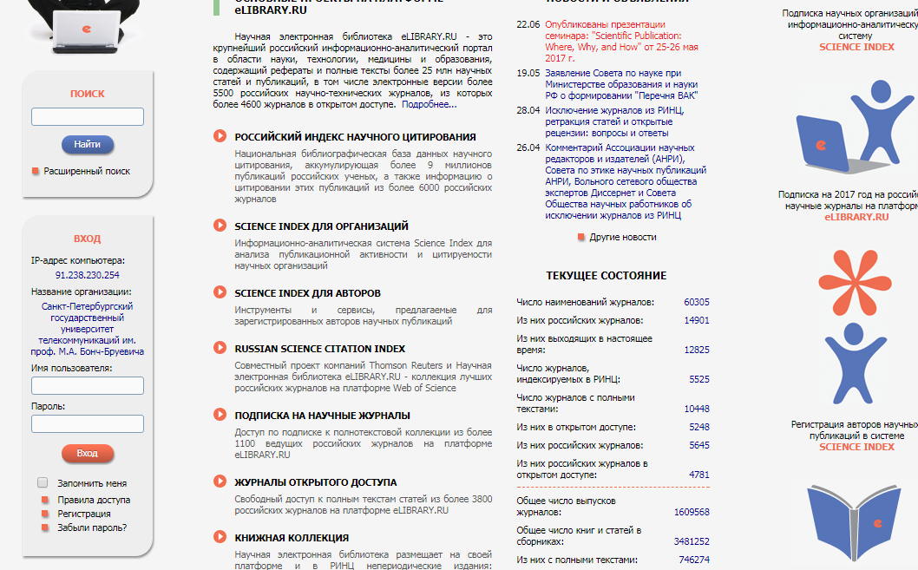
РЕГИСТРАЦИЯ НА ПЛАТФОРМЕ НАУЧНОЙ ЭЛЕКТРОННОЙ БИБЛИОТЕКИ E-LIBRARY

Slide 5
РЕГИСТРАЦИЯ НА ПЛАТФОРМЕ НАУЧНОЙ ЭЛЕКТРОННОЙ БИБЛИОТЕКИ E-LIBRARY
Необходимо заполнить:
Фамилия, имя, отчество; Пол; Дата рождения; Название организации (заполняется автоматически, если вы регистрируетесь на территории университета); Подразделение университета; Должность; Город, страна (заполняется автоматически, если вы регистрируетесь на территории университета); Имя пользователя (придумываете сами); Пароль (придумываете сами); E- Mail (реально существующий, на который придет письмо с подтверждением регистрации); Дополнительный e-mail (на случай проблем с основным).

Slide 6
При заполнении регистрационной анкеты необходимо обратить внимание на следующие важные моменты:
1. При указании организации - места работы очень важно, чтобы организация была выбрана из нормативного списка базы данных, а не введена вручную. Это значительно упростит дальнейшую идентификацию Ваших публикаций. Поищите Вашу организацию по различным фрагментам ее названия. С большой вероятностью она уже есть среди более 12000 научных организаций, зарегистрированных в РИНЦ.
2. Если Вы работаете или работали раньше в нескольких организациях и указывали эти организации в своих публикациях - заполните поле с дополнительным списком Ваших организаций в конце регистрационной анкеты. Если Вы сменили основное место работы, не забывайте включить предыдущую организацию в этот дополнительный список.
3. При регистрации Вы должны выбрать уникальное имя пользователя для входа в библиотеку и указать Ваш персональный, уникальный и действующий адрес электронной почты. Если Вы регистрируетесь в качестве автора в системе SCIENCE INDEX, то на этот адрес Вам будет отправлено письмо с кодом подтверждения регистрации. После получения этого письма Вам нужно будет перейти по ссылке, указанной в тексте письма. Если Вы не получите это письмо, то не сможете завершить процедуру регистрации автора в системе SCIENCE INDEX.

Slide 7
4. Если при заполнении регистрационной анкеты система обнаруживает, что Вы уже были зарегистрированы ранее, однако Вы не можете вспомнить Ваше имя пользователя и/или пароль, нужно попробовать воспользоваться процедурой восстановления доступа. При этом на адрес электронной почты, указанный Вами при регистрации, будет отправлено письмо с Вашими регистрационными данными. Если этот адрес уже не доступен, для восстановления доступа нужно обращаться в службу поддержки РИНЦ.
5. В конце регистрационной формы есть поле для ввода фамилии на английском языке. Укажите в этом поле Вашу фамилию в том написании, которое Вы использовали в Ваших зарубежных публикациях. Можно указать несколько вариантов через запятую. Это поможет идентифицировать Ваши зарубежные публикации.
6. Пароль для входа в библиотеку необходимо менять не реже одного раза в год. Также рекомендуется обновлять данные в регистрационной анкете при изменении места работы, должности, ученой степени и других данных.

Slide 8
РЕГИСТРАЦИЯ АВТОРОВ В СИСТЕМЕ SCIENCE INDEX
SCIENCE INDEX - это аналитическая надстройка над РИНЦ, позволяющая проводить более детальные аналитические исследования и рассчитывать более сложные наукометрические показатели, чем это возможно сейчас в базовом интерфейсе РИНЦ.
Основные функциональные возможности, которые предоставляются авторам научных публикаций в системе SCIENCE INDEX:
просмотр списка своих публикаций в РИНЦ с возможностью его анализа и отбора по различным параметрам;
просмотр списка ссылок на свои публикации с возможностью его анализа и отбора по различным параметрам;
возможность добавить найденные в РИНЦ публикации в список своих работ;
возможность добавить найденные в РИНЦ ссылки в список своих цитирований;
возможность удалить из списка своих работ или цитирований ошибочно попавшие туда публикации или ссылки;
возможность идентификации организаций, указанных в публикациях автора в качестве места выполнения работы;
возможность глобального поиска по спискам цитируемой литературы;
новый раздел анализа публикационной активности и цитируемости автора с возможностью расчета большого количества библиометрических показателей, их самостоятельного обновления и построения распределения публикаций и цитирований автора по различным параметрам;
получение актуальных значений количества цитирований публикаций не только в РИНЦ, но и в Web of Science и Scopus с возможностью перехода на список цитирующих статей в этих базах данных при наличии подписки.

Slide 9
Работа с профилем автора
ВОЗМОЖНОСТИ СЕРВИСА SCIENCE INDEX
(редактирование собственного профиля или просмотр профиля другого автора)
Редактирование собственного профиля возможно только после получения SPIN-кода
2. Выбрать раздел авторский
указатель
1. Войти под именем
пользователя

Slide 10
РОССИЙСКИЙ ИНДЕКС НАУЧНОГО ЦИТИРОВАНИЯ (РИНЦ)
Это основная информационно-аналитическая система оценки публикационной активности и цитируемости российских авторов, организаций, журналов, в которой аккумулируется и обрабатывается полная библиографическая информация о журнальных статьях, аннотации и пристатейные списки цитируемой в статьях литературы. Такая база позволяет проводить эффективный масштабный поиск библиографии по интересующей его теме или предмету, а именно находить как публикации, цитируемые в отдельно взятой статье, так и публикации, цитирующие эту статью, а также обеспечивает оперативное получение необходимых наукометрических показателей.
Кроме того, в РИНЦ включаются сведения об авторах публикаций и организациях, в которых они работают. Этот механизм дает возможность интегрировать публикационные и цитатные показатели: от научного сотрудника-автора, структурного подразделения и учреждения, где работает круг авторов, до министерств и ведомств или целых административно-географических регионов. В результате чего обеспечивается объективная оценка научной деятельности.

Slide 11
Основные задачи проекта РИНЦ следующие:
- создание многоцелевой поисковой системы по публикациям российских ученых, включающей на первой стадии развития проекта статьи из научных журналов;
- разработка механизмов и инструментария для статистического анализа отечественной науки;
- создание и формирование Единого реестра публикаций российских ученых, представляющего максимально полную и достоверную информацию о публикационном потоке российских ученых;
- создание эффективной системы навигации в массиве научной информации и обеспечение доступа российских пользователей к полным текстам публикаций через механизмы системы унифицированного доступа.
- таким образом, система РИНЦ служит для извлечения Индексов результативности научной работы, которые являются мощным инструментом для экспертной оценки работы научных коллективов, отдельных ученых и научных журналов.

Slide 12
Ключевыми показателями результатов научной деятельности для определения рейтинга научных учреждений и рейтинга ученых являются:
общее число публикаций
индекс цитирования публикаций РИНЦ
индекс Хирша (h-индекс)
Для усиления «отдачи» указанных показателей необходимо использование их в совокупности.

Slide 13
ОБЩЕЕ ЧИСЛО ПУБЛИКАЦИЙ
Это наиболее обобщенный показатель, получаемый из библиографических баз систем цитирования.
Количественные данные о цитировании публикаций отражают их полезность для других ученых, сами по себе эти данные не измеряют качество публикации, поэтому их следует рассматривать как индикаторы, показывающие, что данная работа с той или иной степенью вероятности может оказаться весьма значимой. Подсчет цитирования расширяет возможности библиометрических оценок наряду и в совокупности с другими показателями.

Slide 14
ИНДЕКС ЦИТИРОВАНИЯ ПУБЛИКАЦИЙ
Основным показателем является индекс цитирования (индекс цитируемости), который обозначает полное количество ссылок на работы, где данный исследователь фигурирует в качестве автора или соавтора, в других источниках, распределенное по годам. Индекс цитирования – широко принятый в научном мире показатель «значимости» трудов конкретного ученого. Он свидетельствует о следующем:
- индекс характеризует степень актуальности и важности проводимых исследований для тех областей знаний, в которых работают конкретные ученые или научные коллективы;
- высокий индекс цитирования в определенной степени служит официальным признанием конкретного ученого научным сообществом и подтверждением его приоритета.
- наличие в научно-образовательных организациях ученых, обладающих высоким индексом, говорит о высокой эффективности и результативности деятельности организации в целом.

Slide 15
В России индекс цитирования с каждым годом все больше внедряется в сферу науки и образования. Сегодня этот показатель активно используется:
- для оценки деятельности ученых и научных организаций в целом, при проведении экспертизы заявок на финансирование в рамках федеральных целевых программ и других конкурсов;
- при проведении экспертизы заявок на финансирование в рамках федеральных целевых программ и других конкурсов;
- для аттестации научных работников и оценки результативности их научной деятельности в научно-образовательных учреждениях;
- издателями научной литературы и научно-технических периодических изданий для прогнозирования востребованности работ конкретного автора у целевой аудитории.

Slide 16
Индекс не делится на число соавторов, самоцитирования не вычитаются. Этот подход выбран, поскольку он упрощает и сокращает по времени задачу поиска и анализа. Конечно, такой индекс хуже разделенного на число соавторов (хотя и это не очень хорошее решение, поскольку один из авторов мог сделать больше половины работы) с вычетом самоцитирований. Подсчет же «чистого» индекса цитирования – это зачастую сложная, кропотливая работа. Важно отметить, что посчитанный индекс может быть не совсем верным для обладателей популярных фамилий (Иванов, Петров, Сидоров и т.д.), так как отсев однофамильцев требует дополнительной работы.
Следует отметить, что при оценке персонального индекса цитируемости следует руководствоваться правилом сравнения подобного с подобным. Так, не имеет смысла сравнивать индексы и отчеты профессора, занимающегося наукой 50 лет, с большим количеством публикаций, и молодого аспиранта, опубликовавшего 4–5 статей, так же как некорректно было бы сравнивать индекс цитируемости исследователей разных сфер науки и медицины.

Slide 17
ИНДЕКС ХИРША
Весьма информативным наукометрическим параметром считается так называемый индекс Хирша (h-индекс), предложенный в 2005 году американским физиком Хорхе Хиршем. Индекс Хирша является количественной характеристикой продуктивности учёного, основанной как на количестве его публикаций, так и количестве цитирований этих публикаций, то есть объединяет два отдельных наукометрических показателя, о которых говорилось выше.
Хирш охарактеризовал свой индекс так: учёный имеет индекс h, если h из его Np статей цитируются как минимум h раз каждая, в то время как оставшиеся (Np — h) статей цитируются не более, чем h раз каждая. Иными словами, учёный с индексом h опубликовал h статей, на каждую из которых сослались как минимум h раз.
К достоинствам индекса Хирша относят то, что он будет одинаково низким как для автора одной сверхпопулярной статьи, так и для автора множества работ, процитированных не более одного раза. Этот показатель будет высоким лишь для тех, у кого достаточно публикаций, и по крайней мере многие из них достаточно востребованы, т. е. часто цитируются другими исследователями.

Slide 18
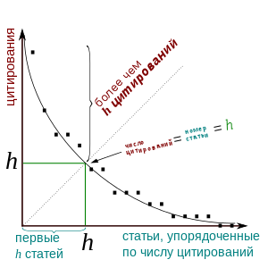
ИНДЕКС ХИРША

Slide 19
Вычисляется Индекс Хирша по следующей схеме:
- подсчитывается, сколько раз сослались на каждую Вашу статью;
- определяется, каково самое большое количество ссылок на одну Вашу статью (n);
- далее подсчитывается, на сколько Ваших статей сослались (n) раз; на сколько Ваших статей сослались (n–1) и более раз (сюда войдут и с количеством ссылок, равным n) и т.д.
- совпадение числа процитированных публикаций с числом цитат и будет Вашим индексом Хирша.

Slide 20
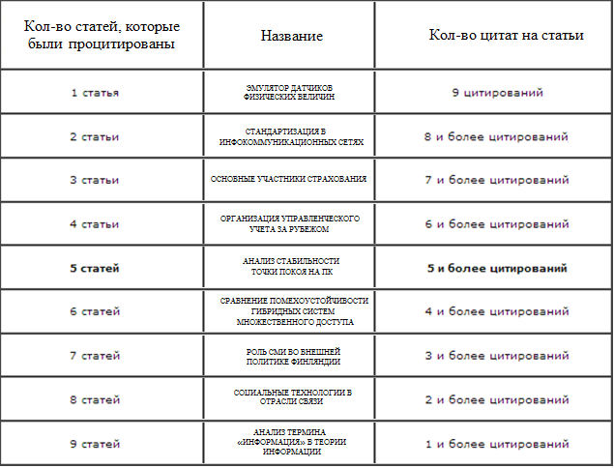
Поясним это на примере:
Допустим, всего у Вас опубликовано 9 статей, на которые ссылки были распределены следующим образом: 1 статья была процитирована 9 раз, 1 – 8 раз и т. д.
Обратите внимание на строку, где числа совпадают: 5 статей цитируются 5 и более раз. Соответственно, индекс Хирша в данном случае равен 5.

Slide 21
ПУТИ ПОВЫШЕНИЯ ИНДЕКСА
ЦИТИРУЕМОСТИ И ИНДЕКСА ХИРША
Многие ученые задаются вопросом, как повысить индекс Хирша и как повысить индекс цитируемости РИНЦ. Для этого необходимо: • Стремиться публиковать оригинальные статьи высокого научного и практического уровня, на которые охотно бы ссылались другие авторы.
• Публиковаться в соавторстве с коллегой, имеющим высокие наукометрические показатели.
• При направлении публикации в англоязычные издания, давать ссылки на собственные статьи, опубликованные в переводной литературе.
• Направлять статьи в журналы, поддерживаемые экспертным советом ВАК, где публикуемые материалы проходят тщательную научную экспертизу и доступны в сети Интернет.
• Увеличить обмен ссылками с коллегами, а также самоцитируемость.
• Составлять качественные рефераты.
• Для повышения импакт-фактора «своего» журнала – давать ссылки на статьи «своего журнала», а так же активно информировать коллег о статьях данного авторского коллектива, опубликованных в журнале.
• Внимательнее относиться к правильному библиографическому оформлению своих статей и пристатейных списков литературы, к написанию фамилии и инициалов, названию организации. При составлении списков литературы необходимо соблюдать требования ГОСТ.

Slide 22
Ссылка-переход к списку статей
данного автора
Ссылка-переходк анализу публикационной активности автора
Отметка о наличии регистрации в системе SCIENCE INDEX
Ссылка-переход к списку цитирований
Индекс Хирша автора

Slide 23
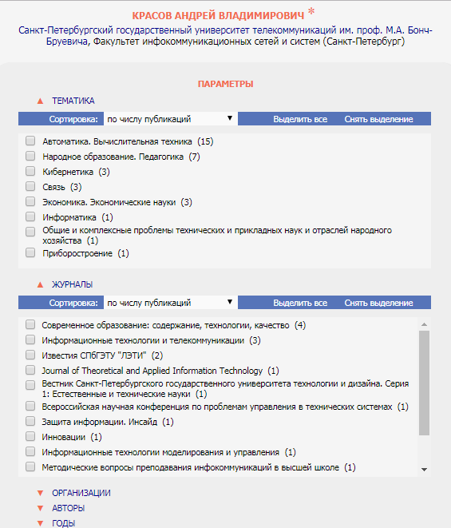
Мои публикации параметры сортировки (фильтрации)
Тематика
Журналы
Организации
Авторы
Годы
Тип

Slide 24
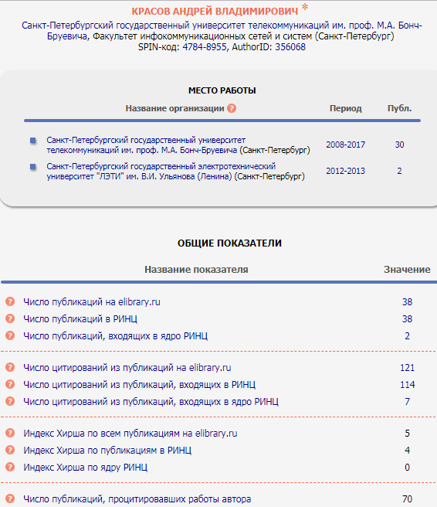
Анализ публикационной активности автора

Slide 25
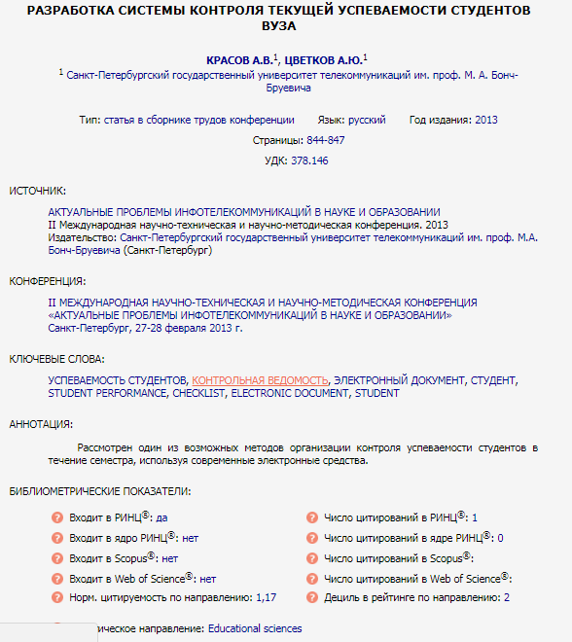
КОЛИЧЕСТВО ЦИТИРОВАНИЙ ПУБЛИКАЦИЙ В WEB OF SCIENCE И SCOPUS
29
Количество цитирований в Web of Science и Scopus показывается только для тех журналов, которые обрабатываются в этих базах данных. Для статей, опубликованных в российских переводных журналах, английская версия которых обрабатывается в Web of Science или Scopus, делается запрос и выводится результат для соответствующей английской версии статьи, если такое соответствие удается установить.

Slide 26
Мониторинг эффективности вузов

Slide 27
Мониторинг эффективности вузов

Slide 28
Приказ Министерства образования и науки РФ от 15 июля 2013 г. № 560 "Об утверждении Порядка проведения конкурса на распределение контрольных цифр приема граждан по профессиям, специальностям и направлениям подготовки для обучения по имеющим государственную аккредитацию образовательным программам среднего профессионального и высшего образования за счет бюджетных ассигнований федерального бюджета»
д) количество цитирований статей, опубликованных за 5 лет, предшествующих году, в котором проводится конкурс, в библиографической базе данных научных публикаций российских ученых Российский индекс научного цитирования по соответствующей области науки в расчете на 100 НПР, приведенных к целочисленным значениям ставок;

